Slide 2
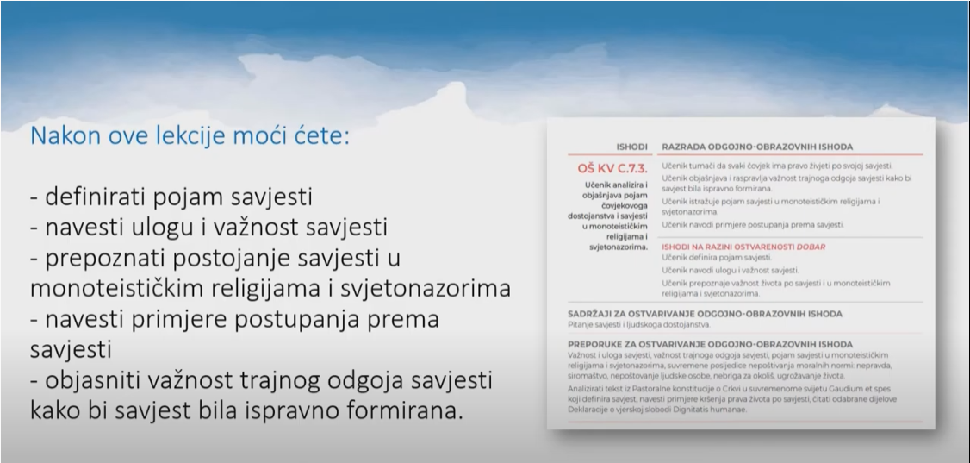

Slide 3
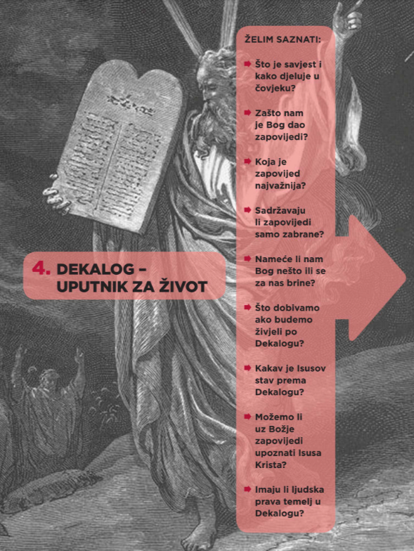
Dekalog
(grč. δέϰα: deset i
λόγος: riječ)

Slide 4
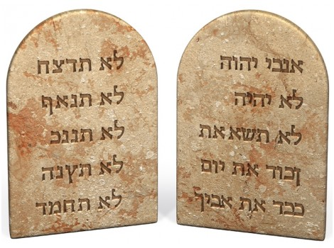

Slide 5
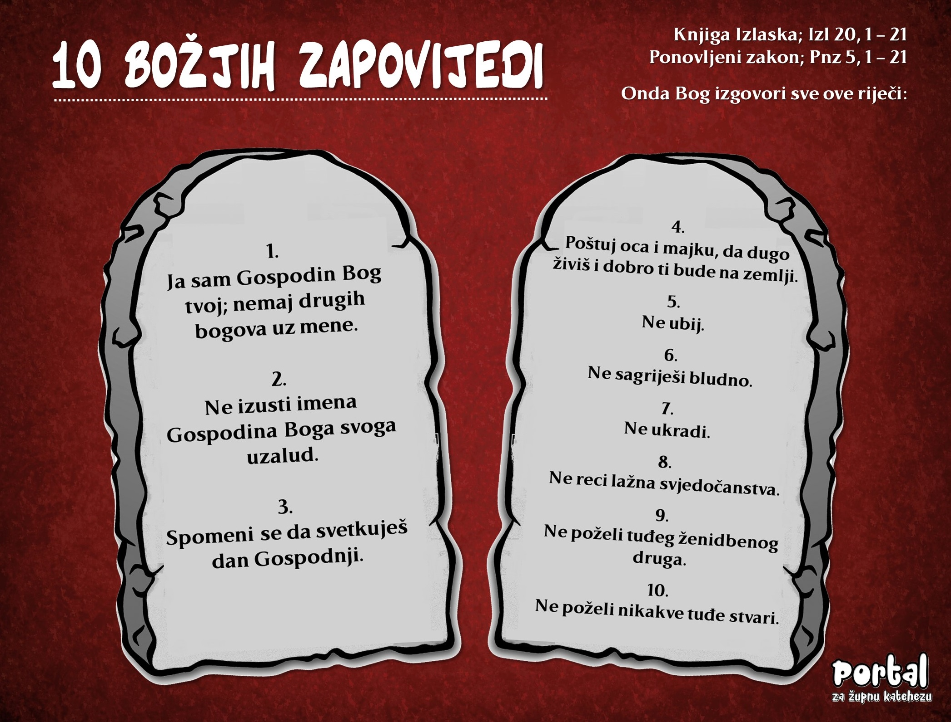

Slide 6


Slide 8
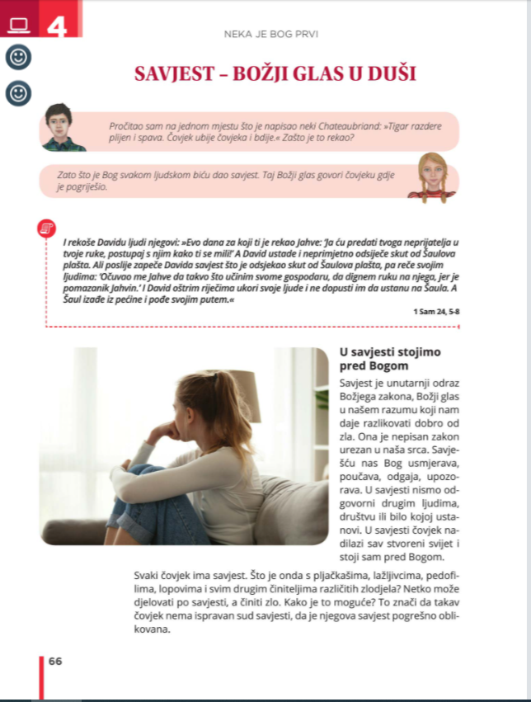

Slide 9
-unutrašnji odraz Božjega zakona
-Božji glas u našem razumu koji nam daje sposobnost razlikovati dobro od zla
-nepisan zakon urezan u naša srca
-potiče nas činiti dobro i izbjegavati zlo

Slide 10
-unutrašnji odraz Božjega zakona
-Božji glas u našem razumu koji nam daje sposobnost razlikovati dobro od zla
-nepisan zakon urezan u naša srca
-potiče nas činiti dobro i izbjegavati zlo

Slide 11
-svatko ima pravo živjeti po svojoj savjesti i djelovati po njoj u potpunoj slobodi (priziv na savjest)
-moramo donositi ispravan sud savjesti (ako je u skladu s našim razumom i Božjom voljom)
-savjest trebamo trajno odgajati (savjest odgajamo i preispitujemo u svjetlu Božje riječi)

Slide 12
-djelovanje savjesti:
prije
za vrijeme
poslije čina
poticaj
obveza
zabrana
činim li dobro ili ne
osuda, kazna, prijetnja
ili
nagrada, pohvala, sreća

Slide 13
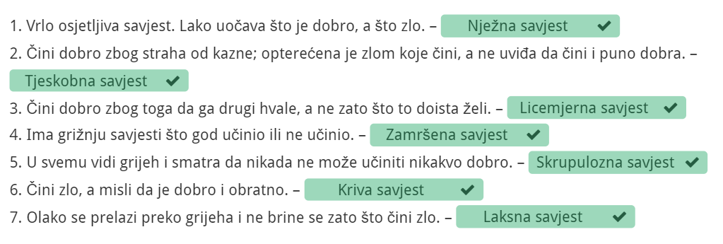


Slide 15
-skrupulozna savjest – savjest koja stalno i preko svake mjere promišlja o tome je li nešto dobro ili zlo
-laksna savjest (bezskrupulozna) - olako prelazi preko svojih loših čina

Slide 16
-”priziv na savjest” -
odluka je i pravo pojedinca na odbijanje izvršavanje zahtjeva ili odredbe koju mu nameće pravni sustav

Slide 17
Domaća zadaća:
Riješiti anketu o savjesti (20 pitanja)
Napiši kratko razmišljanje (sastavak) na temu:
Koja je važnost savjesti i života po njoj u svakodnevici?

